Slide 1
Digitalisation des protocoles des soins maternels et néo-natals dans le district sanitaire de Toma
Auteurs: Aminata SAWADOGO/OUEDRAOGO, Ferdinand KABORE, Fabrice M. HEBIE, Assétou ZONGO, Wendyam S. T. BAZIE, Noel NACOULMA, Parfait R. OUEDRAOGO, Sylvain TOE
Contact auteurs: aminata.sawadogo@tdh.ch
ONG Terre des hommes -Lausanne

Slide 2
Plan
Introduction
Objectifs
Méthodologie
Résultats
Discussion
Leçons apprises
Conclusion

Slide 3
Introduction
Santé maternelle et infantile préoccupante au Burkina Faso
Enquête démographique modulaire 2015: mortalité maternelle et néonatale élevées avec 330/100.000 vs 23,2/1.000 naissances vivantes
Insuffisance de qualité des prestations des services de santé reproductive
Plusieurs interventions mises en œuvre par Etat et PTF
Digitalisation des soins avec le Registre électronique de consultation en maternité (REC maternité)

Slide 4
Objectifs
Général: décrire l’implémentation d’une solution digitale en santé maternelle et néonatale dans le district sanitaire de Toma
Spécifiques
Décrire le processus
Présenter un aperçu de l’application
Présenter les principaux résultats d’utilisation obtenus
Présenter les difficultés identifiés dans la mise en œuvre

Slide 5
Méthodologie
Type d’étude : étude de cas
Site : district sanitaire de Toma, DRS Boucle du Mouhoun
Période: janvier à décembre 2021
Collecte données : routine du REC maternité
Population cible : femmes et nouveau-nés
Analyse : Excel
Éthiques: données secondaires, respect de la confidentialité et de l’anonymat des patientes
Notes:
* Hin 1995

Slide 6
Résultats 1/11
Mise en œuvre de la stratégie REC Maternité
Niveaux
stratégies
Effets
Tdh
MS
conception
Convention
Système de santé
DRS
Coordination
Appuis
FS : REC
Production
Offre de services
Population
Utilisation
Utilisation des services
Figure 1 : Approche d’intervention

Slide 7
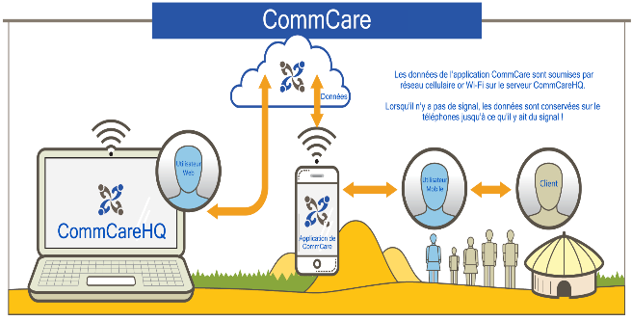
Plate-forme de développement
Résultat 2/11
Aperçu du REC maternité
Architecture de l’application
Recherche ou identification de la femme
SMS de rappel de RDV
SMS de rappel de RDV
Soins prénatals
Accouchement
Soins postnatals
Planification familiale
Soins après avortement
Admission
Suivi de la mère
Suivi de l’enfant
SAA: Admission
x fois
SMS pour acte de naissance
Contacts SPN
Accouchement
Enregistrer nouveau né
SAA : Soins intégrés
SMS pour BCG
SAA: Visite de suivi
Visite avant la sortie de la maternité
Figure 2: architecture de l’application REC maternité

Slide 8
Résultats 3/11
Résultats globaux d’utilisation
188 utilisateurs actifs ; plus de 81 % des consultations réalisées avec le REC maternité
100% des CSPS du DS
+ 5314 consultations par mois en moyenne
+ 63774 consultations
21969 de femmes ont été consultées avec le REC-Maternité
(soit 42% des femmes en age de procréer du DS)
7881 de nouveau-nés enregistrées dont 92 mort né (40 mort né frais et 52 maceré) (soit 92% des accouchements des CSPS du DS)

Slide 9
Résultats 4/11
Utilisation des formulaires digitalisés

Slide 10
Résultats 5/11
Utilisation des formulaires digitalisés

Slide 11
Résultats 6/11
Utilisation des formulaires digitalisés

Slide 12
Résultats 7/11
Utilisation des formulaires digitalisés

Slide 13
Résultats 8/11
Utilisation des formulaires digitalisés

Slide 14
Résultats 9/11
Messages de rappels de RDV
Nombre de sms de rappel pour l’extrait de naissance
689
Nombre de sms de rappel pour le BCG
126
Nombre de sms de rappel pour la CPoN
2106
Nombre de sms de rappel pour la planification familiale
795
Nombre total de sms de rappel
3716
Messages de rappels de RDV envoyés
Notes:
Extrait de naissance: 689/7252 accouchements = 9,5%
BCG : 126/7252 accouchements = 1,7%

Slide 15
Résultats 10/11
Retours d’utilisateurs
Selon les témoignages, l’application REC-Maternité sert de guide aux agents de santé pendant la consultation et les contraint à suivre toutes les étapes requises.
Propos de prestataires :
« Avant on prenait la femme selon le protocole mais souvent on arrive pas à poser toutes les questions à la femme »

Slide 16
Résultats 11/11
Retours des bénéficiaires indirects
Patientes l’application REC-Maternité : bon diagnostic de la maladie
Propos d’une patiente :
« vraiment y’a beaucoup d’amélioration, maintenant y’a beaucoup de questions, bon moi je me suis dit qu’avec ces questions on peut facilement connaitre ce que vous avez réellement »
Certains époux, l’application REC-maternité : bon diagnostic et réduction des évacuations
Propos de l’époux d’une patiente :
« avant l’arrivée des tablettes la consultation est rapide et l’ordonnance est longue par rapport à actuellement, de plus, nous avons remarqué qu’il n’y a pas d’évacuation par rapport à avant »

Slide 17
Discussion
Limites : contexte local du district, pas d’extrapolation
Commentaires : avantages de la digitalisation des soins
Rapportage : disponibilité des données en temps opportun
Standardisation de la prise en charge des patientes
Limitation des erreurs diagnostiques et thérapeutiques
Bases de données : recherche
Difficultés : bug, surcharge de travail (non documenté), retard synchronisation
Autres études nécessaires pour apprécier les effets

Slide 18
Leçons apprises
Bonne mise en œuvre de la stratégie tributaire de l’engagement et leadership affiché du MoH à travers ses structures centrales et déconcentrées
Sessions de partage d'expérience et de revue des performance : excellents cadres d’analyse des données et d’appropriation de la stratégie par les acteurs
Coaching des agents de santé des CSPS : facteur capital pour améliorer l’utilisation de l’application

Slide 19
Défis
Ajout d’autres formulaires
Optimisation de l’application
Passage à l’échelle des autres districts utilisant le REC

Slide 20
Conclusion
TIC dans la santé = opportunité de contribuer à améliorer les indicateurs santé maternelle
Digitalisation des soins peut contribuer à améliorer la qualité de la prise en charge des patients

Slide 21
MERCI POUR VOTRE ATTENTION

